Slide 1





HOẠT ĐỘNG MỞ ĐẦU

Slide 2


non
Ong
học
việc
TRÒ CHƠI

Slide 3

Câu 1: Hành động “tung một xúc sắc một lần” trong xác suất gọi là::
A. Phép thử
B. Biến cố
C. Xác suất
D. Không gian mẫu

Slide 4
Một hộp có 8 chiếc thẻ, mỗi thẻ được ghi một trong các số 1,2,3,..,8. Hai thẻ khác nhau ghi hai số khác nhau. Xét phép thử “Rút ngẫu nhiên một thẻ trong hộp”. Không gian mẫu của phép thử đó là:
A.
B.
C.
D.

Slide 5
Câu 3: Tổ 1 có 5 bạn nam và 4 bạn nữ. Cô giáo chọn ngẫu nhiên một bạn làm tổ trưởng. Xác suất để bạn được chọn là một bạn nữ là:
A.
B.
C.
D.

Slide 6
Viết ngẫu nhiên một số chẵn có hai chữ số. Xét biến cố “Số được viết ra là số tròn chục”. Ghép các ý ở nhóm A với các ý ở nhóm B để được các phát biểu đúng
Nhóm A:
A) Không gian mẫu của phép thử
B) Số phần tử không gian mẫu
C) Số kết quả thuận lợi của biến cố
D) Xác suất của biến cố
Nhóm B:
1) 9 số
2) 45 số
3)
4)
A) A - 2; B - 4; C - 1; D - 3
B) A - 4; B - 1; C - 2; D - 3
C) A - 2; B - 4; C - 3; D - 1
D) A - 4; B - 2; C - 1; D - 3

Slide 7
ơn
Cảm
Các
Bạn!

Slide 8


TRƯỜNG TRUNG HỌC CƠ SỞ …
TIẾT - §4:
PHÉP THỬ NGẪU NHIÊN VÀ KHÔNG GIAN MẪU.
XÁC SUẤT CỦA BIẾN CỐ (Tiết 3)

Slide 9
HOẠT ĐỘNG LUYỆN TẬP

Slide 10



Bài 1 (SGK-tr38)
Một hộp có 20 viên bi với kích thước và khối lượng như nhau. Bạn Ngân viết lên các viên bi đó các số 1; 2; 3; · · · ; 20, hai viên bi khác nhau thì viết hai số khác nhau.
Xét phép thử “Lấy ngẫu nhiên một viên bi trong hộp”.
a) Liệt kê các kết quả có thể xảy ra đối với số xuất hiện trên viên bị được lấy ra.
b) Viết không gian mẫu của phép thử đó.
c) Tính xác suất của biến cố “Số xuất hiện trên viên bi lấy ra chia cho 7 dư 1”.

Slide 11


Bài 1 (SGK-tr38)
Xét phép thử “Lấy ngẫu nhiên một viên bi trong hộp”.
Ta thấy, các kết quả có thể xảy ra của phép thử đó là đồng khả năng.
a) Các kết quả có thể xảy ra đối với số xuất hiện trên viên bị được lấy ra là
1; 2; 3; · · · ; 20.
b) Không gian mẫu của phép thử đó là
Ω = {1; 2; 3; · · · ; 20} .
c) Số phần tử của tập hợp Ω là 20.
Các kết quả thuận lợi của biến cố A: “Số xuất hiện trên viên bi lấy ra chia cho 7 dư 1” là 1; 8; 15.
Do đó, có 3 kết quả thuận lợi cho biến cố A.
Xác suất của biến cố A là:

Slide 12




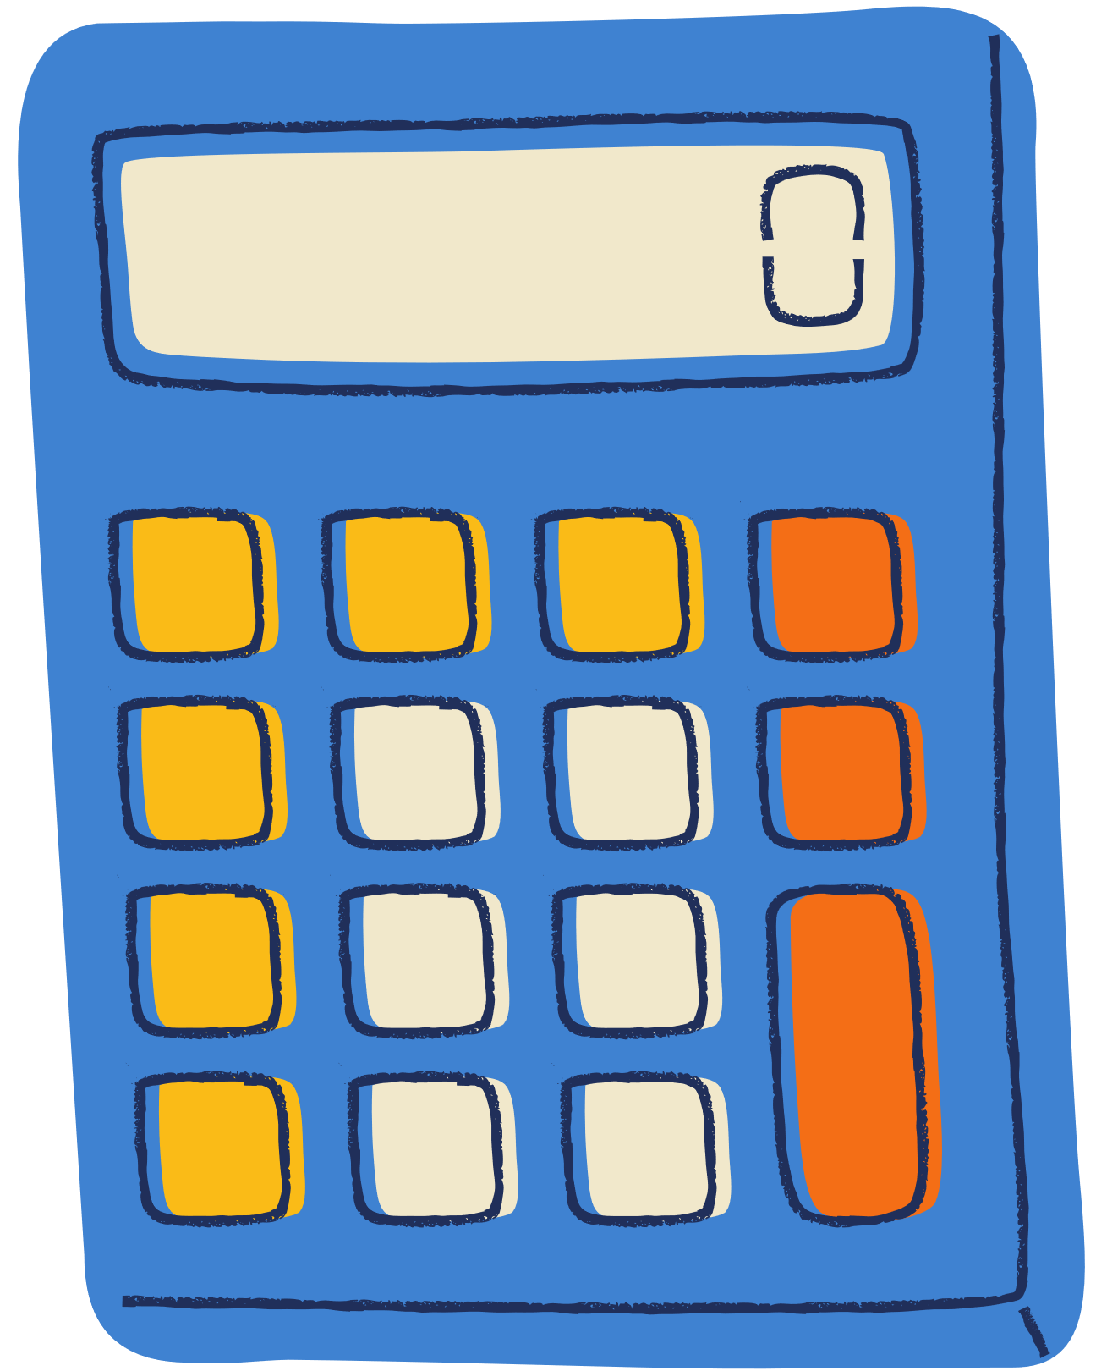
Bài 2 (SGK-tr38)
Viết ngẫu nhiên một số tự nhiên lớn hơn 499 và nhỏ hơn 1000.
a) Có tất cả bao nhiêu kết quả có thể xảy ra của phép thử trên?
b) Tính xác suất của các biến cố sau
+ A: “Số tự nhiên được viết ra chia hết cho 100”.
+ B : “Số tự nhiên được viết ra là lập phương của một số tự nhiên”

Slide 13
Bài 2 (SGK-tr38)
Xét phép thử “Viết ngẫu nhiên một số tự nhiên lớn hơn 499 và nhỏ hơn 1000”.
Ta thấy, các kết quả có thể xảy ra của phép thử đó là đồng khả năng.
Các kết quả có thể xảy ra của phép thử trên là
Ω = {500; 501; 502; · · · ; 999} .
Do đó, số phần tử của tập hợp Ω là 500.
b) Tính xác suất của các biến cố
+ Các kết quả thuận lợi của biến cố A là {500; 600; 700; 800; 900}.
Do đó, có 5 kết quả thuận lợi cho biến cố A.
Vậy
+ Các kết quả thuận lợi của biến cố B là {512; 729}.
Do đó, có 2 kết quả thuận lợi cho biến cố B.
Vậy

Slide 14

Bài 3 (SGK-tr39)
Một hộp có 52 chiếc thẻ cùng loại, mỗi thẻ được ghi một trong các số 1; 2; 3; · · · ; 52, hai thẻ khác nhau thì ghi hai số khác nhau. Rút ngẫu nhiên một thẻ trong hộp. Tính xác suất của các biến cố sau
a) “Số xuất hiện trên thẻ được rút là số nhỏ hơn 27”.
b) “Số xuất hiện trên thẻ được rút là số lớn hơn 19 và nhỏ hơn 51”.

Slide 15
Bài 3 (SGK-tr39)
Xét phép thử “Rút ngẫu nhiên một thẻ trong hộp”.
Ta thấy, các kết quả có thể xảy ra của phép thử đó là đồng khả năng.
Các kết quả có thể xảy ra của phép thử trên là Ω = {1; 2; 3; · · · ; 52} . Do đó, số phần tử của tập hợp Ω là 52.
a) Xét biến cố A: “Số xuất hiện trên thẻ được rút là số nhỏ hơn 27”. Các kết quả thuận lợi của biến cố A là {1; 2; 3; · · · ; 26}. Do đó, có 26 kết quả thuận lợi cho biến cố A.
Vậy
b) Xét biến cố B : “Số xuất hiện trên thẻ được rút là số lớn hơn 19 và nhỏ hơn 51”. Các kết quả thuận lợi của biến cố B là {20; 21; 23; · · · ; 50}.
Do đó, có 31 kết quả thuận lợi cho biến cố B.
Vậy

Slide 16
HOẠT ĐỘNG VẬN DỤNG

Slide 17

Bài 4 (SGK-tr39)
Nhóm học sinh tình nguyện khối 9 của một trường trung học cơ sở có 6 bạn trong đó có 3 bạn nam là: Trung (lớp 9A); Quý (lớp 9A); Việt (lớp 9C) và 3 bạn nữ là: An (lớp 9A); Châu (lớp 9B); Hương (lớp 9D). Chọn ngẫu nhiên một bạn trong nhóm đó để tham gia hoạt động tình nguyện của trường.
a) Liệt kê tất cả các kết quả có thể xảy ra của phép thử trên. Có tất cả bao nhiêu kết quả có thể xảy ra?
b) Tính xác suất của các biến cố sau
+ A: “Bạn được chọn ra là nữ”.
+ B : “Bạn được chọn ra thuộc lớp 9A”.

Slide 18
Bài 4 (SGK-tr39)
Xét phép thử “Chọn ngẫu nhiên một bạn trong nhóm”. Ta thấy, các kết quả có thể xảy ra của phép thử đó là đồng khả năng.
a) Tất cả các kết quả có thể xảy ra của phép thử trên là Trung (lớp 9A); Quý (lớp 9A); Việt (lớp 9C); An (lớp 9A); Châu (lớp 9B); Hương (lớp 9D). Do đó, số phần tử của tập hợp Ω là 6.
b) Các kết quả thuận lợi của biến cố A là An (lớp 9A); Châu (lớp 9B); Hương (lớp 9D). Do đó, có 3 kết quả thuận lợi cho biến cố A.
Vậy
Các kết quả thuận lợi của biến cố B là Trung (lớp 9A); Quý (lớp 9A); An (lớp 9A).
Do đó, có 3 kết quả thuận lợi cho biến cố B.
Vậy

Slide 19

PHIẾU HỌC TẬP
Bài toán xác suất: Xổ số vui xuân
Một lớp có 50 bạn, đầu năm mới, cô giáo phát cho mỗi bạn một tờ giấy trong đó có ghi số từ 1-50, các bạn viết tên vào, sau đó gập và trả lại vào hộp. Số lượng giải như sau:
- Một giải Nhất - Hai giải Nhì
- Ba giải Ba - Năm giải Khuyến khích.
Phép thử: “Cô giáo bốc thăm ngẫu nhiên một tờ giấy có ghi số”.
Số lượng giải GV sẽ bốc thăm để xác định giải KK, giải Ba,
giải Nhì, giải Nhất. Tờ giấy nào đã được trúng giải thì bị loại.
Xét biến cố “ Trúng thưởng giải mỗi loại”
Tính xác suất của mỗi biến cố đó.

Slide 20

* Nhóm 1:
Biến cố A=“Trúng thưởng giải KK”
- Tổng số kết quả có thể xảy ra: 50
- Số kết quả thuận lợi: 5
Xác suất của biến cố “Trúng thưởng giải KK” là:
Notes:
Bấm vào mũi tên để quay lại Slide 26 Vòng quay may mắn

Slide 21
* Nhóm 2:
Biến cố B=“Trúng thưởng giải Ba”
- Tổng số kết quả có thể xảy ra: 50-5=45
- Số kết quả thuận lợi: 3
Xác suất của biến cố “Trúng thưởng giải Ba” là:
Notes:
Bấm vào mũi tên để quay lại Slide 26 Vòng quay may mắn

Slide 22
* Nhóm 3:
Biến cố C=“Trúng thưởng giải Nhì”
- Tổng số kết quả có thể xảy ra: 45-3=42
- Số kết quả thuận lợi: 2
Xác suất của biến cố “Trúng thưởng giải Nhì” là:
Notes:
Bấm vào mũi tên để quay lại Slide 26 Vòng quay may mắn

Slide 23
* Nhóm 4:
Biến cố D=“Trúng thưởng giải Nhất”
- Tổng số kết quả có thể xảy ra: 42-2=40
- Số kết quả thuận lợi: 1
Xác suất của biến cố “Trúng thưởng giải Nhất” là:
Notes:
Bấm vào mũi tên để quay lại Slide 26 Vòng quay may mắn

Slide 24
HƯỚNG DẪN VỀ NHÀ
- Làm bài tập 5 (SGK-tr39), Bài tập 8.9, 8.10, 8.11 (SBT) - Tìm thêm các tình huống thực tế có sử dụng xác suất.

